Slide 1
«Использование игровых технологий на уроках английского языка»
Лихошерстов Е.Ю.

Slide 2
Игра – одна из важнейших форм релаксации.
Традиционный метод обучения и воспитания;
Уникальное средство обучения детей;
Активизация познавательных процессов.

Slide 3
Познавательные процессы
Внимание
Память
Мышление
Творческие способности

Slide 4
Цели игровой технологии:
Обучающая
Развивающая
Воспитательная
Помогает объяснить языковые особенности
Развивает навыки учебной
деятельности
Формирует интерес к изучаемому
предмету

Slide 5
Игра НЕ цель и НЕ задача урока
Игра – это процесс закрепления материала на этапе активизации в речи обучающихся.
Способ решения коммуникативной задачи.

Slide 6
Функции игры:
Развлекательная;
Коммуникативная;
Релаксационная;
Психологическая.

Slide 7
Результаты:
Повышает общий уровень знаний;
Поддерживает интерес к предмету;
Приспосабливает к работе в команде;

Slide 8
Требования к игре как к особому виду детской деятельности:
Обязательное осознание детьми игрового результата;
Осознание детьми правил, соблюдение которых поможет достичь данного результата;
Возможность выбора конкретного
действия в игре каждым ребенком.

Slide 9
Требования к игре как способу достижения задач обучения:
Необходимость точного определения формирования навыка, умения, которое отсутствовало у ребенка до проведения игры, и которые он приобрел в процессе игры;
Необходимость мысленного усилия.

Slide 10
Основные требования к игре:
Стимулировать мотивацию учения;
Вызывать интерес;
Игра проводится на основе ситуации;
Использование всевозможной наглядности;
Соответствие игры возрасту обучающихся;
В игре участвует каждый ученик.

Slide 11
Основные группы игр
Языковые Речевые
Лексические;
Фонетические;
Грамматические.
Аудирование;
Чтение;
Письмо.
ЦЕЛИ:
Закрепление грамматического материала;
Повторение/закрепление новых слов;
Отработка произношение.
ЦЕЛИ:
Моделирование жизненных ситуаций;
Развитие практического использования
Языкового материала.

Slide 12
Примеры игр:
«Гонка слов» (word race);
«Правда или ложь» (truth or lie);
«Сайман говорит» (Simon says);
«Нарисуй слово» (Pictionary);
«Мимы» (mimes);
Угадай слово (hot seat);
«Найди дорогу» (find a way);
«Прятки» (Hide-and-Seek).

Slide 13
Гонка слов (Word race)
Закрепление лексики;
Оживляет обстановку;
Предназначена для учеников разного уровня подготовки.

Slide 14
Правила игры:
Доска делится на две половины и сверху обозначается тема состязания;
Затем ученики начинают записывать по одному слову в соответствии с темой;
Одно слово, один бал. Побеждает команда, написавшая самое большое количество слов на доске за отведенное время.

Slide 15
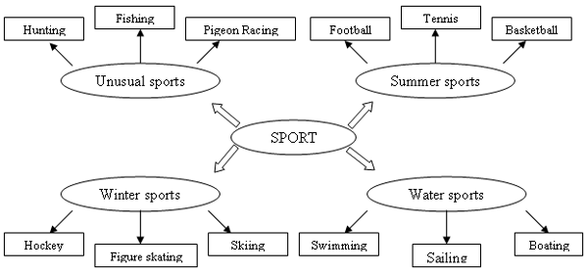
Пример игры

Slide 16
Правда или ложь (Truth or lie)
Развивает навыки грамматики;
Позволяет больше узнать о коллективе;
Подходит для учеников с определенным уровнем подготовки.

Slide 17
Правила игры
Ученики пишут на листке три предложения о себе. Одно из них является правдой, остальные два – ложью. Студентам разрешается задавать вопросы касательно утверждений. И в итоге необходимо определить, что правда, а что ложь.

Slide 18
Пример игры:
I like fried fish.
I was at the cinema with my friend yesterday.
I’m going to do my homework after school.

Slide 19
Саймон говорит (Simon says)
Подходит для учеников младшего звена;
Развивает внимание;
Можно использовать как физ. минутка.

Slide 20
Правила игры:
Один человек принимает роль Саймана и становится лицом к участникам.
Затем Сайман говорит предложение на английском и остальные выполняют задания.
Чтобы подловить игроков иногда следует упускать фразу «Simon says». В этом случае тот, кто совершает действие, выбывает из игры.
Побеждает последний оставшийся.

Slide 21
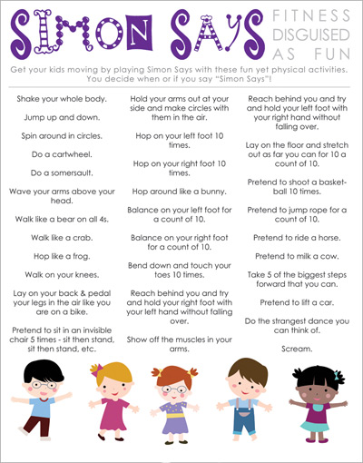
Пример игры:

Slide 22
Нарисуй слово (Pictionary)
Предназначена для учеников младшего звена;
Развивает фантазию.

Slide 23
Правила игры:
На отдельных листиках пишутся слова и прячутся в мешок;
Класс делится на две команды, и доска разделяется на две половины;
Один ученик из каждой команды достает случайное слово из мешка, а затем начинает рисовать его. Первая команда, которая правильно угадает слово, побеждает;
Если рисунок завершен, а слово не отгадано, тогда другой член команды занимает место «художника».

Slide 24
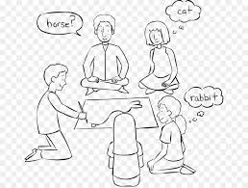
Пример игры

Slide 25
Мимы (Mimes)
Развивает разговорные навыки;
Способствует положительной атмосфере на уроке.
Предназначена для учеников с разным уровнем подготовки.

Slide 26
Правила игры:
Одному ученику задается слово и он должен символами и жестами показать его остальным ученикам.
Миму нельзя произносить какие-либо фразы, а другие ученики могут говорить только на английском.

Slide 27
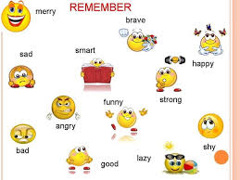
Пример игры

Slide 28
Угадай слово (Hot Seat)
Развивает коммуникативные навыки;
Обрабатывание произношения;
Активизация лексических единиц.

Slide 29
Правила игры:
Ученики делятся на две команды. Причем один садится лицом к классу и спиной к доске;
На доске записывается группа слов для каждой команды;
Затем ученики по очереди из обеих команд по одному садятся напротив ученика на Hot Seat и пытаются ему помочь отгадать слово на доске;
Можно описывать слово и предлагать синонимы;
На каждого ученика отведено время. Выигрывает та команда, которая первой отгадала все слова на доске.

Slide 30
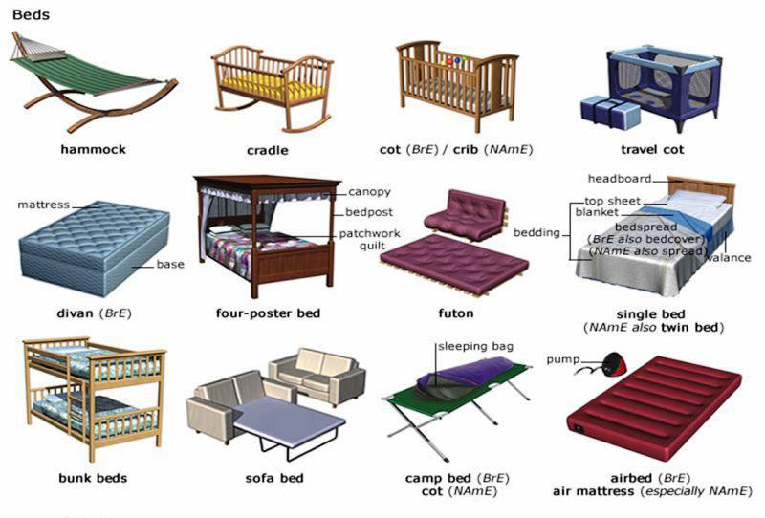
Пример игры:

Slide 31
«Найди дорогу» (Find a way)
Повторение и закрепление глаголов движения;
Повторение и закрепление предлогов;
Активизация лексических единиц по теме;
Повышение внимания.

Slide 32
Правила игры:
1 этап: ученики читают инструкции и выполняют задание (находят по плану нужное здание и выписывают в пропуск его название);
2 этап: предлагаем ученикам разработать свой маршрут;
3 этап: ученики могут сами придумать план и нарисовать карту (взять настоящую карту местности), где ученики по очереди играют роль туриста.

Slide 33
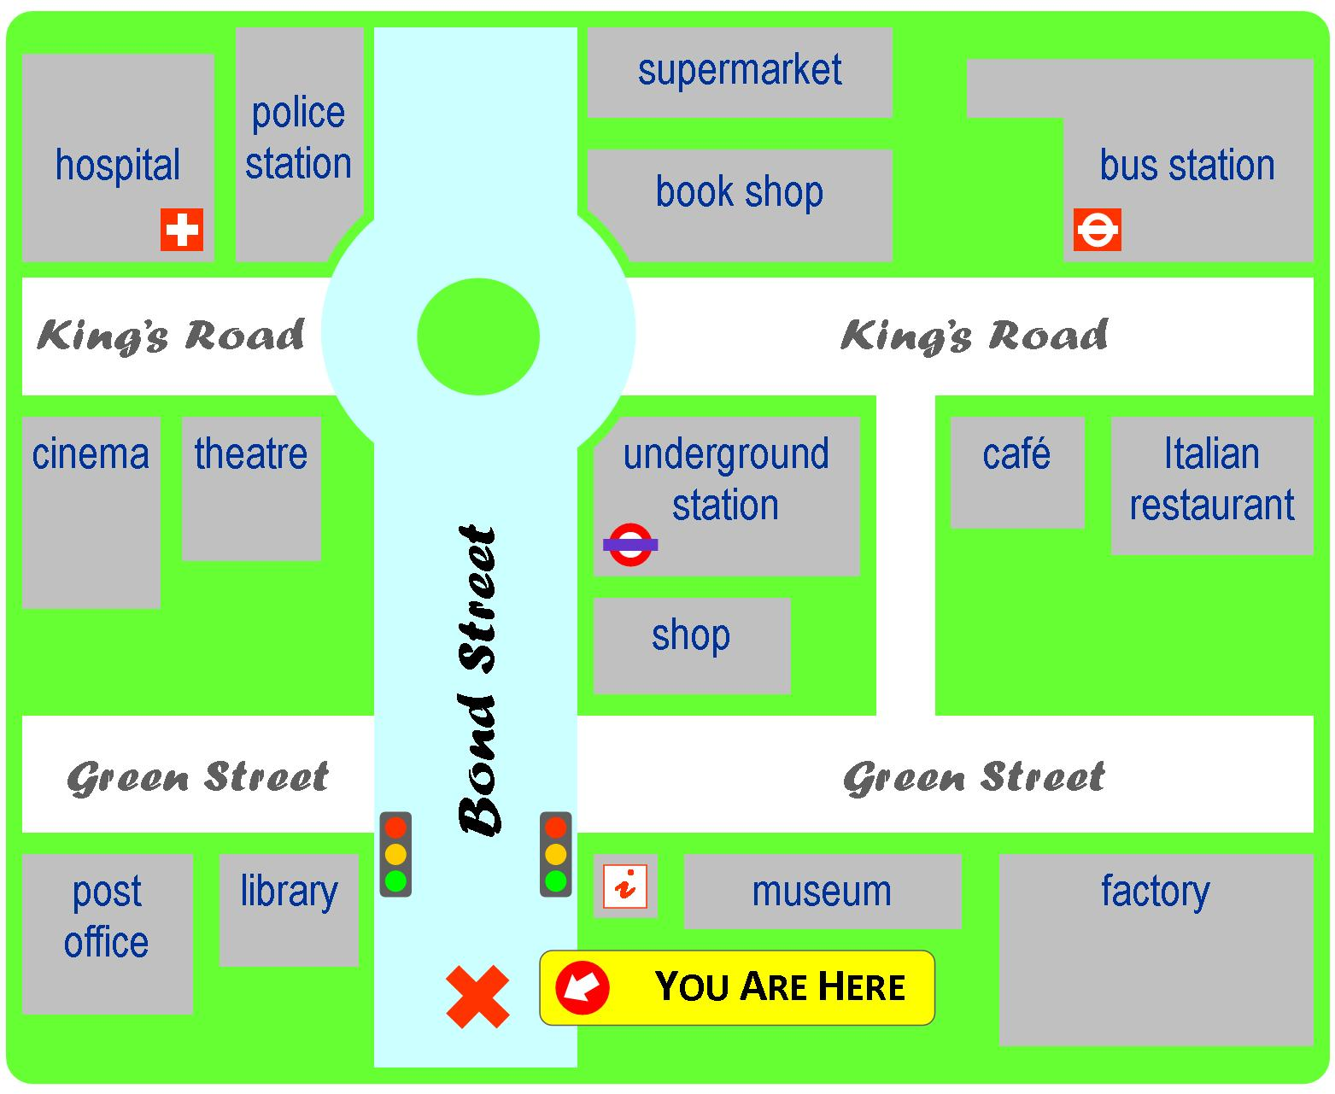
Пример игры:

Slide 34
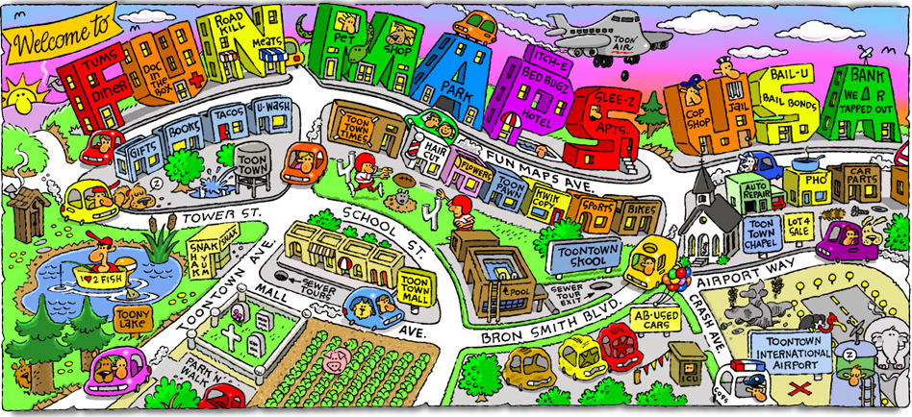

Slide 35
«Прятки» (Hide-and-Seek)
Активизация лексический единиц;
Игра предназначена для учеников разного уровня подготовки;
Развитие коммуникативных навыков;
Отработка вопросительных предложений.

Slide 36
Правила игры:
На листке бумаги дети рисуют одинаковые квадраты, которые являются их комнатами.
Необходимо расположить на рисунке: стол, софу, кресло, коврик, кровать, книжную полку и т.д.;
Ученикам нужно обвести кружочком то место (предположим, за креслом), где они спрятались.
Стараются выяснить, где спрятался одноклассник.

Slide 37
Tic-Tac-Toe (крестики-нолики)
Можно использовать как Warming-up;
Практика грамматики;
Развитие коммуникативных навыков.

Slide 38
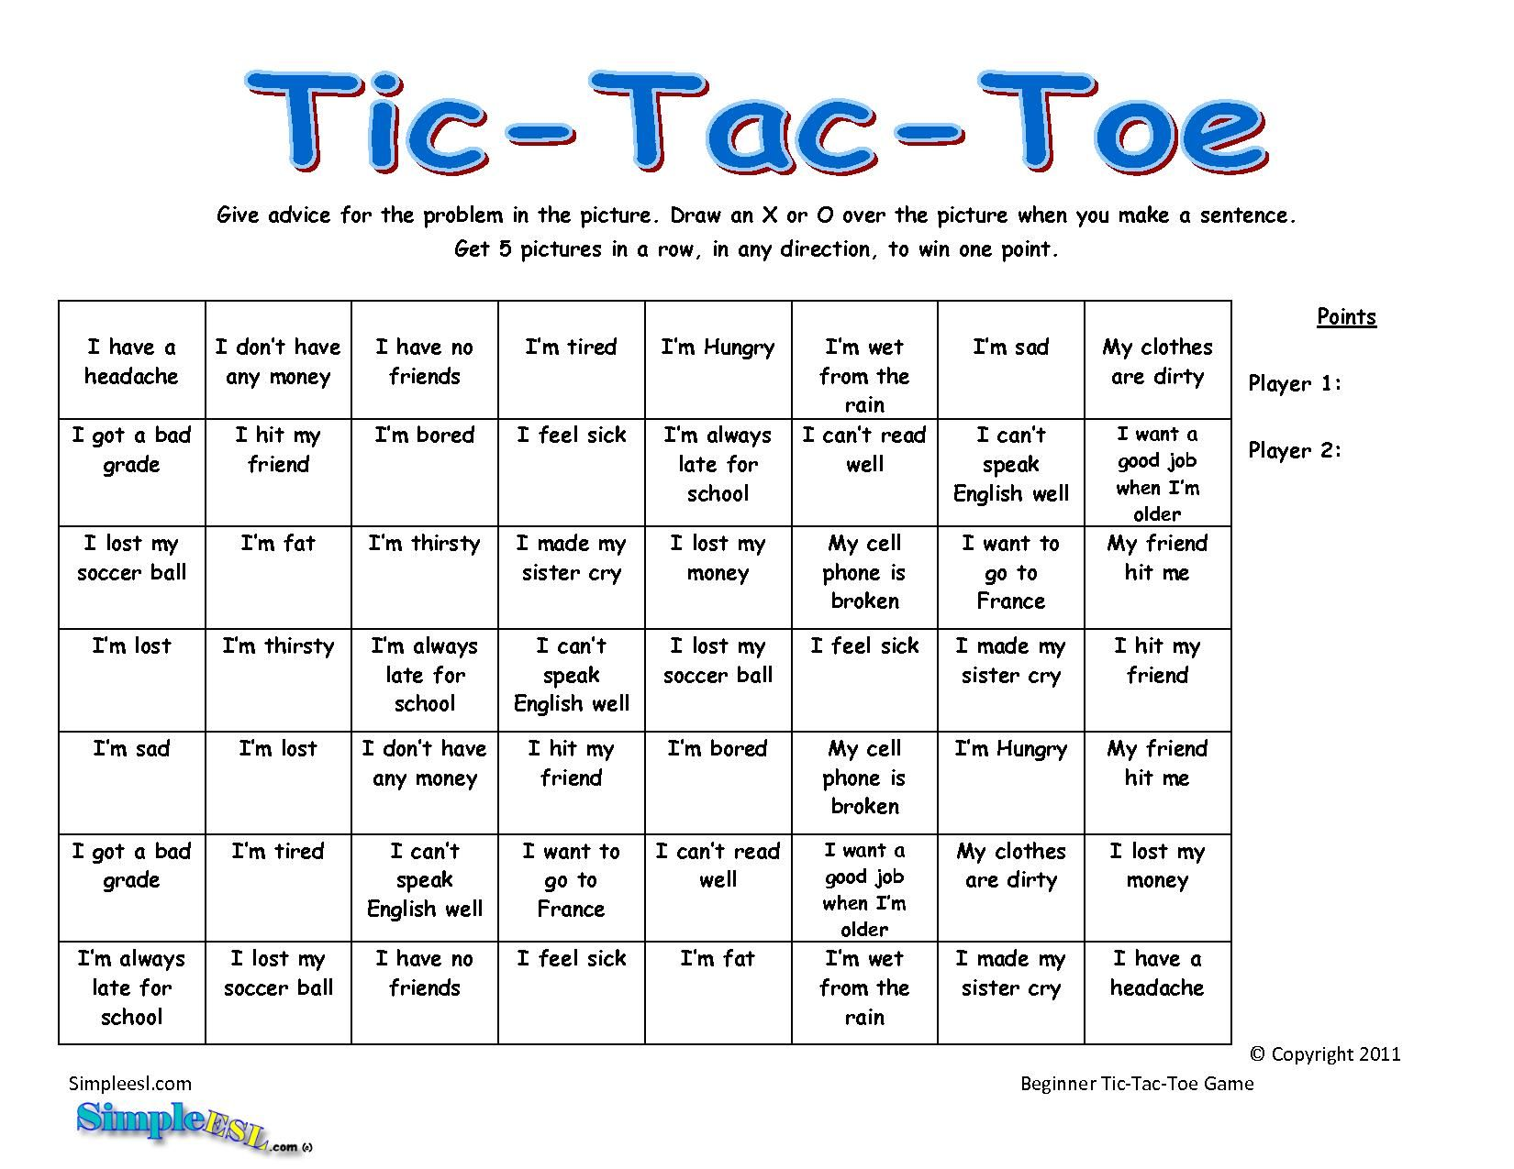
Пример игры

Slide 39
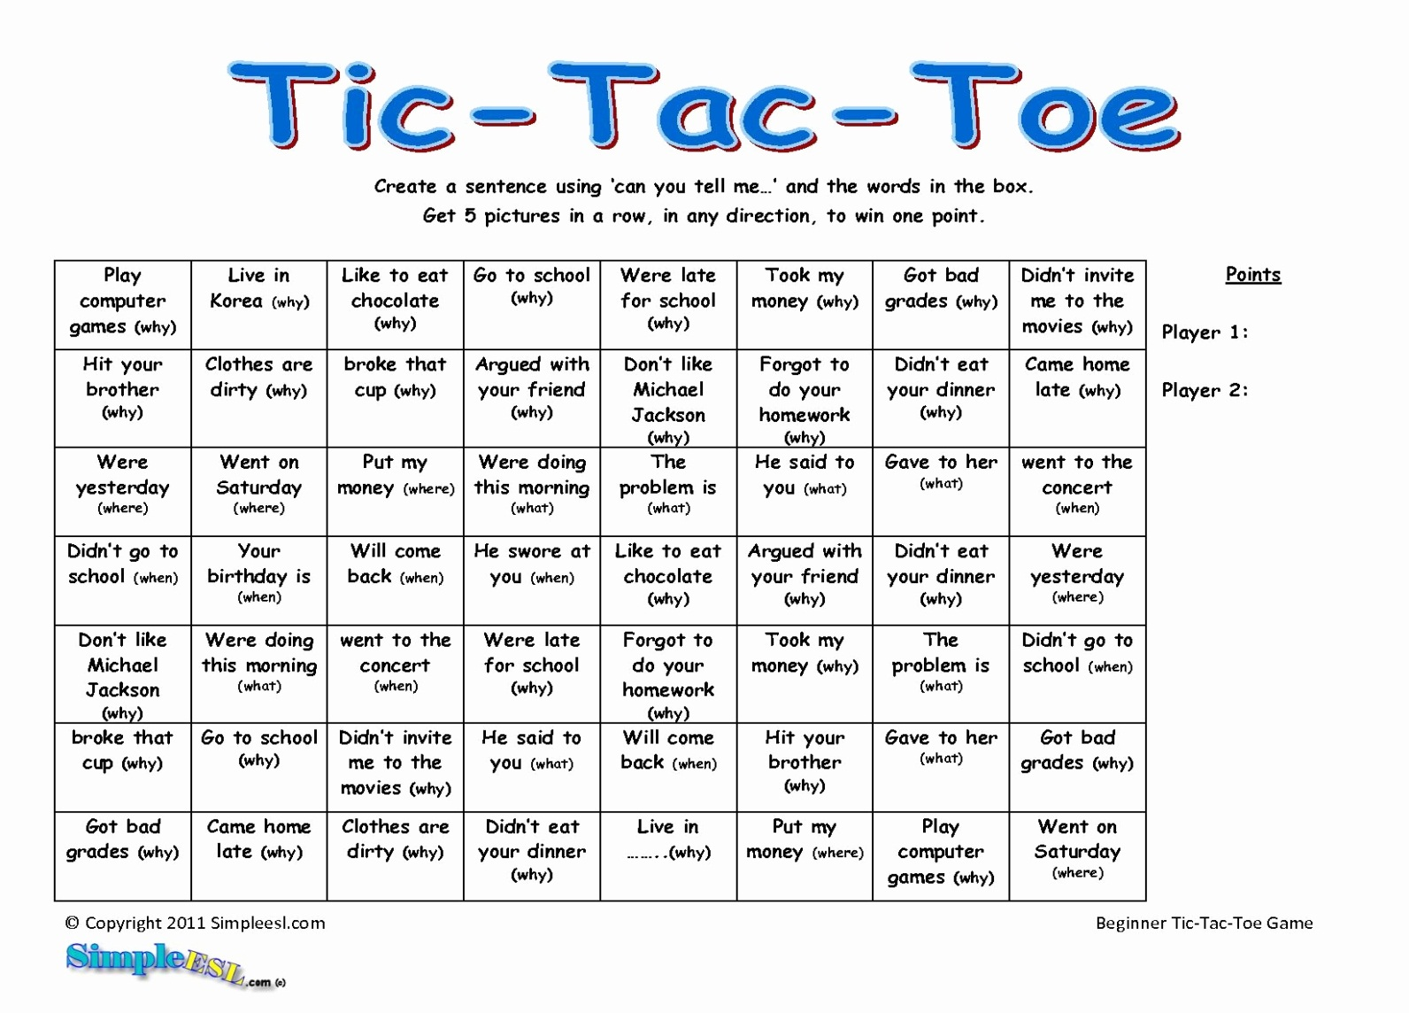
Отработка времен в английском языке

Slide 40
Классические игры
Пазлы (puzzles)
Подходит для повторения времен;
Оттачивание навыков чтения;
Нацелена на командную работу.

Slide 41
Как играть
Пишем на листе разными цветами несколько предложений;
Разрезаем лист так, что бы разделить все фразы;
Делим класс на 2-3 команды;
Побеждает та команда, которая соберёт все фразы в нужном порядке.

Slide 42
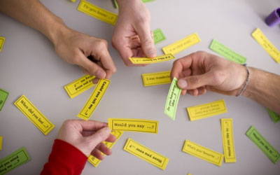
Пример игры

Slide 43
Подводя итоги:
Насколько эффективно применение игр во время учебного процесса?
Какие из предложенных игр Вы готовы применить на своих уроках?
Должна ли игра соответствовать цели самого урока? Почему?

Slide 44
Спасибо за внимание!

